Slide 1
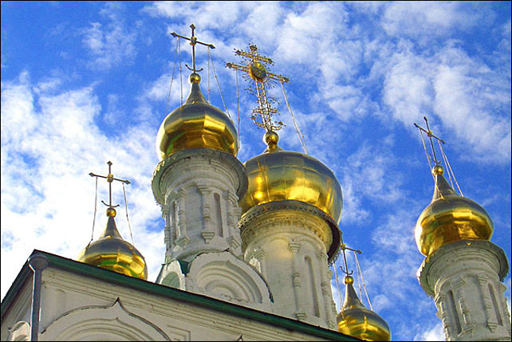
Пасха
Урок в 4 классе
Подготовила Балаева И.Е.

Slide 3
Ангел Господень отвалил камень от двери гроба.

Slide 4
Мария Магдалина у императора Тиберия.

Slide 6
«Сначала покачаешься - потом повенчаешься!»

Slide 8
Христос Воскресе!

Slide 9
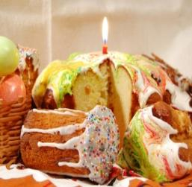
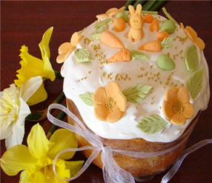
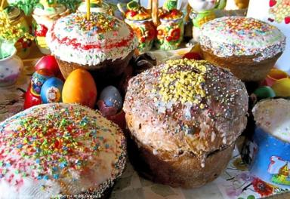
Куличи

Slide 10
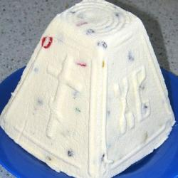
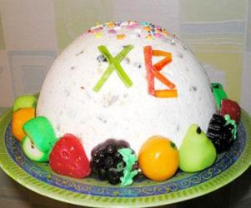
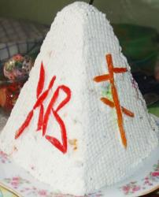
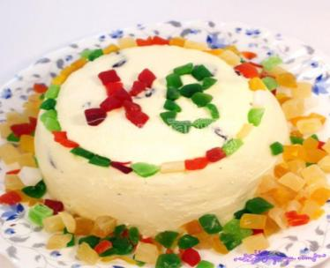
Творожная пасха

Slide 11
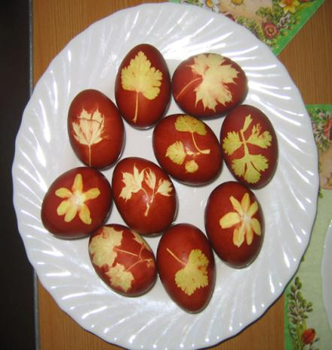
Яйцо-символ новой жизни
Крашенки

Slide 12
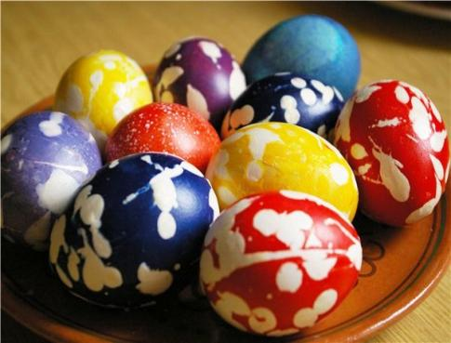
Крапанки

Slide 13
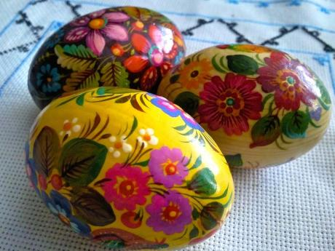
Писанки

Slide 14
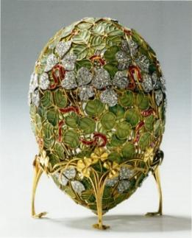
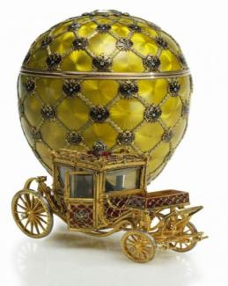
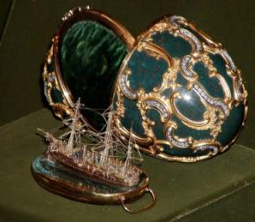
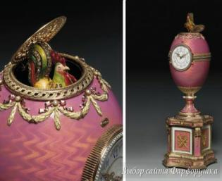
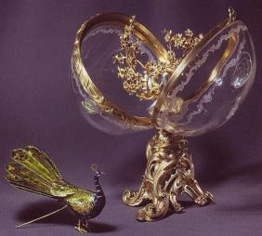
Яйца Фаберже

Slide 15
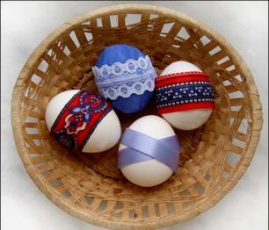
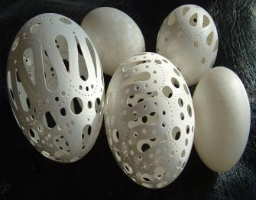
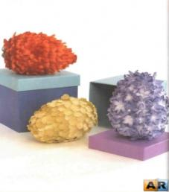
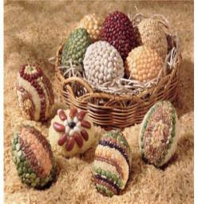
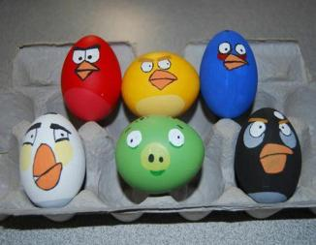
Оригинальные яйца

Slide 16
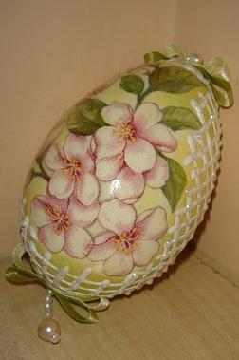
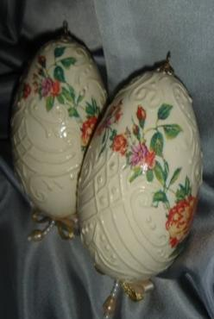
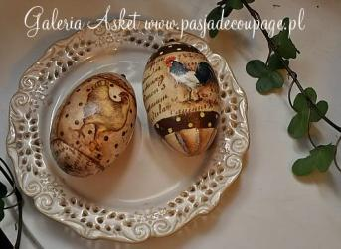
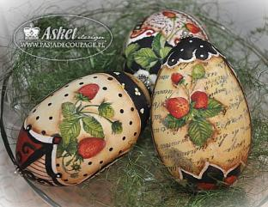
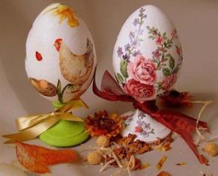
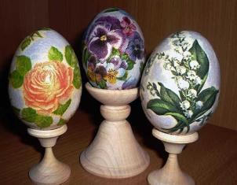
Яйца Декупаж

Slide 17
Как сделать яйцо Декупаж
Готовим материалы
Подберите салфетки нужной расцветки, избегайте крупных рисунков. Яйца отварите в небольшой емкости разведите клей ПВА с водой 1:1.

Slide 18
2. Оформляем поделку
Из салфетки вырезайте нужные элементы. Снимите нижний белый слой. Приложите элемент к яйцу и прогладьте кисточкой смоченной в клее. Аккуратно разглаживайте рисунок начиная от центра. Если вы хотите полностью оклеить яйцо большим сплошным фрагментом салфетки, то следует вырезать сходящиеся к центру яйца клинообразные сегменты. В противном случае салфетка ляжет складками и будет выглядеть неаккуратно.

Slide 19
3.Сушка изделия
Оставьте яйца сохнуть. Когда с ребенком вы будете делать детские поделки к Пасхе - расскажите историю праздника, историю техники декупаж. Такие поделки позволяют развивать у детей чувство вкуса, аккуратность.
Готово!

